Slide 1
การบริการร่วมและรวม
Composite Service (CaaS)
บทที่ 7
7.1 ความหมาย
คือ ส่วนทำหน้าที่รวมโปรแกรมประยุกต์ หรือจัดลำดับการเชื่อมโยงแบบ workflow ข้ามเครือข่าย รวมถึงการจัดการด้านความปลอดภัย แบ่งออกเป็น 3 แบบ คือ
1. Public clouds มี server จำนวนมากและตั้งอยู่หลายๆที่ ซึ่งผู้ใช้จะใช้บริการผ่าน web application หรือ web service
2. Private cloud ผู้ใช้บริการเป็นผู้บริหารจัดการระบบเอง โดยจะมีการจำลอง cloud computing ขึ้นมาใช้งานใน network ส่วนตัว รูปแบบนี้จะช่วยลดค่าใช้จ่ายเพราะมีการแชร์ทรัพยากรร่วมกัน และ
มีความสะดวกเนื่องจากผู้ให้บริการจะมีหน้าที่ติดตั้งระบบและดูแลรักษาให้
3. Hybrid cloud ประกอบขึ้นด้วยผู้ให้บริการแบบ public และ private ส่วนใหญ่จะเน้นไปทางระบบ enterprise
หลักสูตรวิทยาการคอมพิวเตอร์ คณะวิทยาศาสตร์และเทคโนโลยี มหาวิทยาลัยสวนดุสิต กรุงเทพฯ 10300
Computer Science Program : 295 Ratchasima Rd. Suan Dusit University 10300 Thailand
โทรศัพท์ : 02 244 5690-1 Web Site--> http://comsci.sci.dusit.ac.th/
ผู้ช่วยศาสตราจารย์จุฑาวุฒิ จันทรมาลี

Slide 2
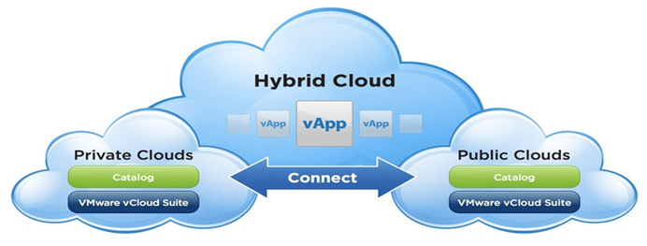
การบริการร่วมและรวม
Composite Service (CaaS)
บทที่ 7
7.2 รูปแบบของ Composite Service (CaaS)
หลักสูตรวิทยาการคอมพิวเตอร์ คณะวิทยาศาสตร์และเทคโนโลยี มหาวิทยาลัยสวนดุสิต กรุงเทพฯ 10300
Computer Science Program : 295 Ratchasima Rd. Suan Dusit University 10300 Thailand
โทรศัพท์ : 02 244 5690-1 Web Site--> http://comsci.sci.dusit.ac.th/
ผู้ช่วยศาสตราจารย์จุฑาวุฒิ จันทรมาลี

Slide 3
การบริการร่วมและรวม
Composite Service (CaaS)
บทที่ 7
7.3 ชนิดของ Cloud
หลักสูตรวิทยาการคอมพิวเตอร์ คณะวิทยาศาสตร์และเทคโนโลยี มหาวิทยาลัยสวนดุสิต กรุงเทพฯ 10300
Computer Science Program : 295 Ratchasima Rd. Suan Dusit University 10300 Thailand
โทรศัพท์ : 02 244 5690-1 Web Site--> http://comsci.sci.dusit.ac.th/
ผู้ช่วยศาสตราจารย์จุฑาวุฒิ จันทรมาลี

Slide 4
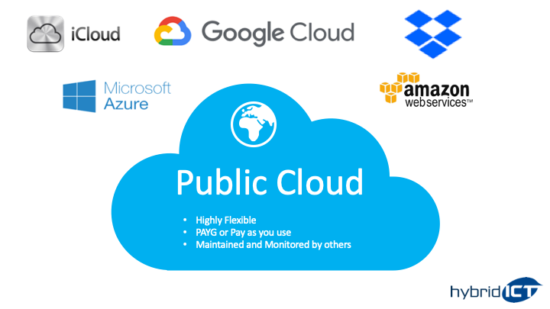
การบริการร่วมและรวม
Composite Service (CaaS)
บทที่ 7
7.3 ชนิดของ Cloud
หลักสูตรวิทยาการคอมพิวเตอร์ คณะวิทยาศาสตร์และเทคโนโลยี มหาวิทยาลัยสวนดุสิต กรุงเทพฯ 10300
Computer Science Program : 295 Ratchasima Rd. Suan Dusit University 10300 Thailand
โทรศัพท์ : 02 244 5690-1 Web Site--> http://comsci.sci.dusit.ac.th/
ผู้ช่วยศาสตราจารย์จุฑาวุฒิ จันทรมาลี

Slide 5
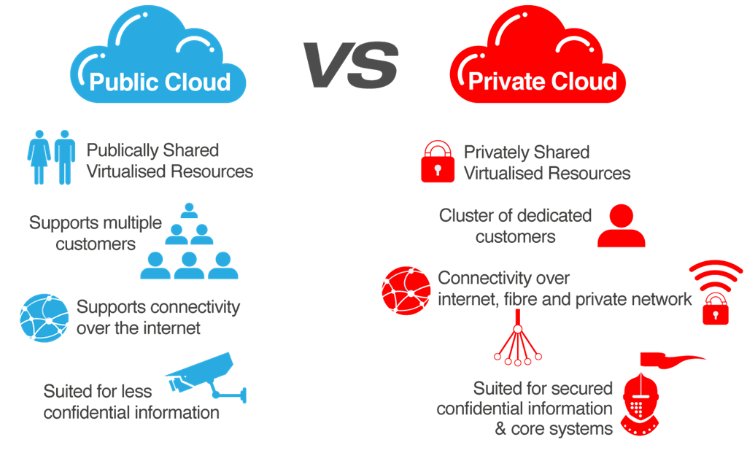
การบริการร่วมและรวม
Composite Service (CaaS)
บทที่ 7
7.4 เปรียบเทียบ Public Cloud vs Private Cloud
หลักสูตรวิทยาการคอมพิวเตอร์ คณะวิทยาศาสตร์และเทคโนโลยี มหาวิทยาลัยสวนดุสิต กรุงเทพฯ 10300
Computer Science Program : 295 Ratchasima Rd. Suan Dusit University 10300 Thailand
โทรศัพท์ : 02 244 5690-1 Web Site--> http://comsci.sci.dusit.ac.th/
ผู้ช่วยศาสตราจารย์จุฑาวุฒิ จันทรมาลี

Slide 6
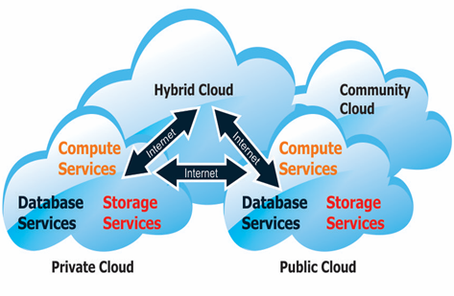
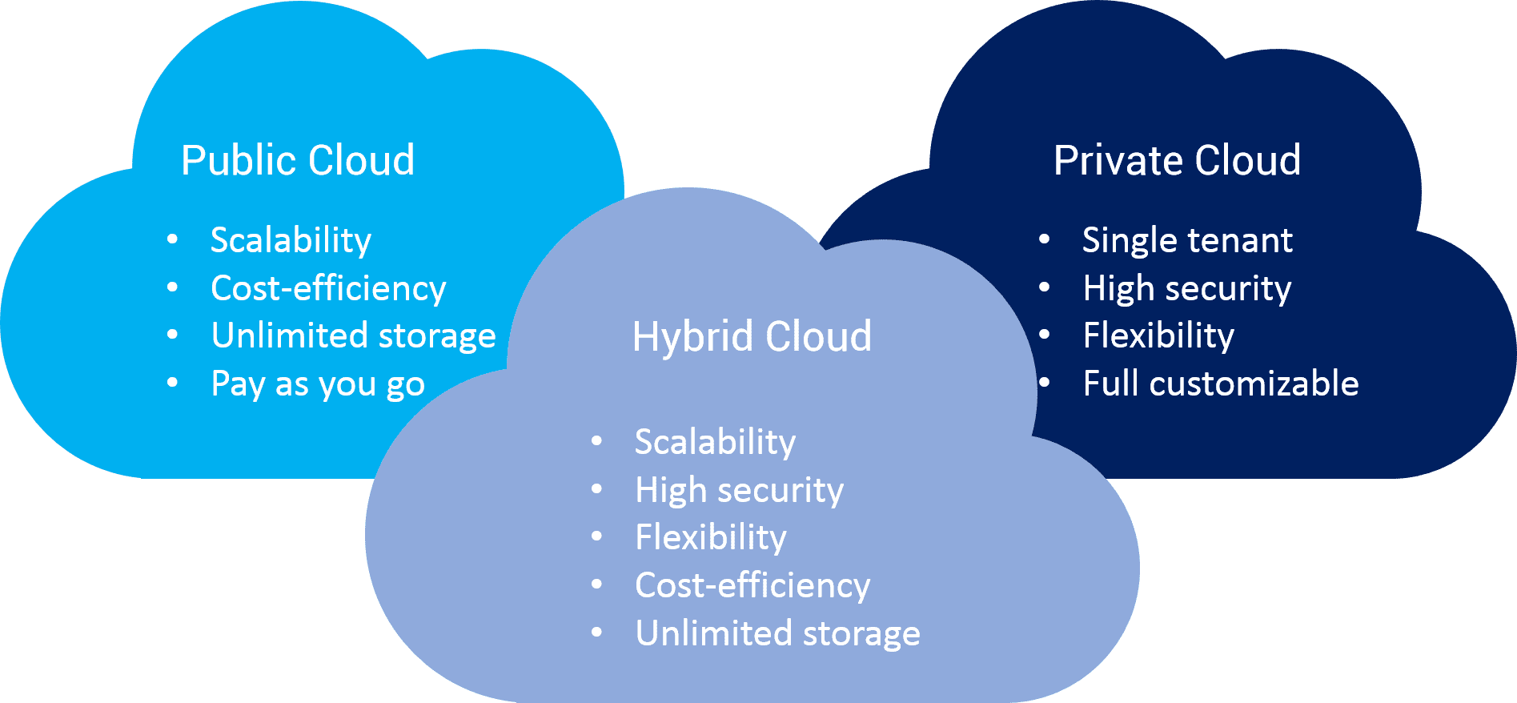
การบริการร่วมและรวม
Composite Service (CaaS)
บทที่ 7
7.5 Composite Service (CaaS)
หลักสูตรวิทยาการคอมพิวเตอร์ คณะวิทยาศาสตร์และเทคโนโลยี มหาวิทยาลัยสวนดุสิต กรุงเทพฯ 10300
Computer Science Program : 295 Ratchasima Rd. Suan Dusit University 10300 Thailand
โทรศัพท์ : 02 244 5690-1 Web Site--> http://comsci.sci.dusit.ac.th/
ผู้ช่วยศาสตราจารย์จุฑาวุฒิ จันทรมาลี

